Slide 1
Music Track Mixer
Generación de melodías con Algoritmos Genéticos y NCD
Proyecto Final – Inteligencia Artificial I
Francisco Alba

Slide 2
Contenido de la presentación
1. Objetivo
3. Diseño experimental
4. Estrategias evaluadas
5. Evolución de tonos relativos – experimentos
7. Análisis de la distribución tonal
8. Evolución de duraciones de notas
9. Análisis de la distribución temporal
10. Encuesta perceptiva
11. Conclusiones

Slide 3
Objetivo

Slide 4
¿Qué se busca estudiar?
Objetivo: estudiar si un Algoritmo Genético (AG) puede generar una secuencia melódica nueva que evoque aspectos musicales de dos pistas MIDI de referencia.
Pistas guía: Overworld (Super Mario Bros.) y Let It Be (The Beatles).
Métrica central: Normalized Compression Distance (NCD), empleada como función de similitud y como base del fitness.

Slide 5
Diseño Experimental

Slide 6
Archivos MIDI y Preprocesamiento
Pistas guía: Overworld (Super Mario Bros.) y Let It Be (The Beatles). Melodías reconocibles y contrastantes.
Se extrae únicamente la pista melódica principal (instruments[0]) descartando armonías y acompañamientos.
De cada nota se obtiene: pitch, velocity, start y end.
Longitud homogénea: la secuencia más larga se recorta al tamaño de la más corta.
Individuos del AG: secuencias de longitud fija (50 o 75 elementos según el experimento).
Reconstrucción: el archivo MIDI resultado reutiliza duraciones/velocidades originales; solo el atributo evolucionado cambia.

Slide 7
Parámetros del Experimento
Parámetro | Valor
Tamaño de población | 500 individuos
Longitud del individuo | 50 o 75 tonos relativos
Elitismo | 2 mejores individuos preservados
Mutación | Un tono aleatorio por individuo, delta ∈ [-2, 2]
Inicialización | Aleatoria uniforme en [-20, 20]
Ejecuciones por estrategia | 30
Generaciones evaluadas | 100 y 1000
Función de fitness | 1 − 0.5·NCD(ind, Overworld) − 0.5·NCD(ind, Let It Be)

Slide 8
Métricas de Evaluación
Mejor valor de fitness alcanzado: grado máximo de similitud respecto a las pistas guía.
Promedio y desviación estándar del fitness: estabilidad y robustez entre las 30 ejecuciones.
Curvas de convergencia: evolución del fitness a lo largo de las generaciones (mejor, promedio, mínimo).
Tiempos de ejecución: comparación de eficiencia computacional entre estrategias.
Distribución tonal / temporal: comparación gráfica entre la salida del AG y las pistas guía.
Encuesta perceptiva: validación subjetiva complementaria – calidad musical percibida.

Slide 9
Estrategias de Recombinación Evaluadas

Slide 10
Las 7 Estrategias
E1
Siempre recombinación de 1 punto.
E4
Siempre recombinación de 3 puntos.
E2
Siempre recombinación de 2 puntos.
E5
Siempre recombinación de 4 puntos.
E3
Primer 20%: 2 puntos; resto: 1 punto.
E6
Gens 1-200: doble; 201-500: triple; 501+: simple.
E7
Solución aleatoria (sin recombinación ni mutación; solo elitismo). Referencia base.

Slide 11
Experimento 1:
Evolución de Tonos Relativos

Slide 12
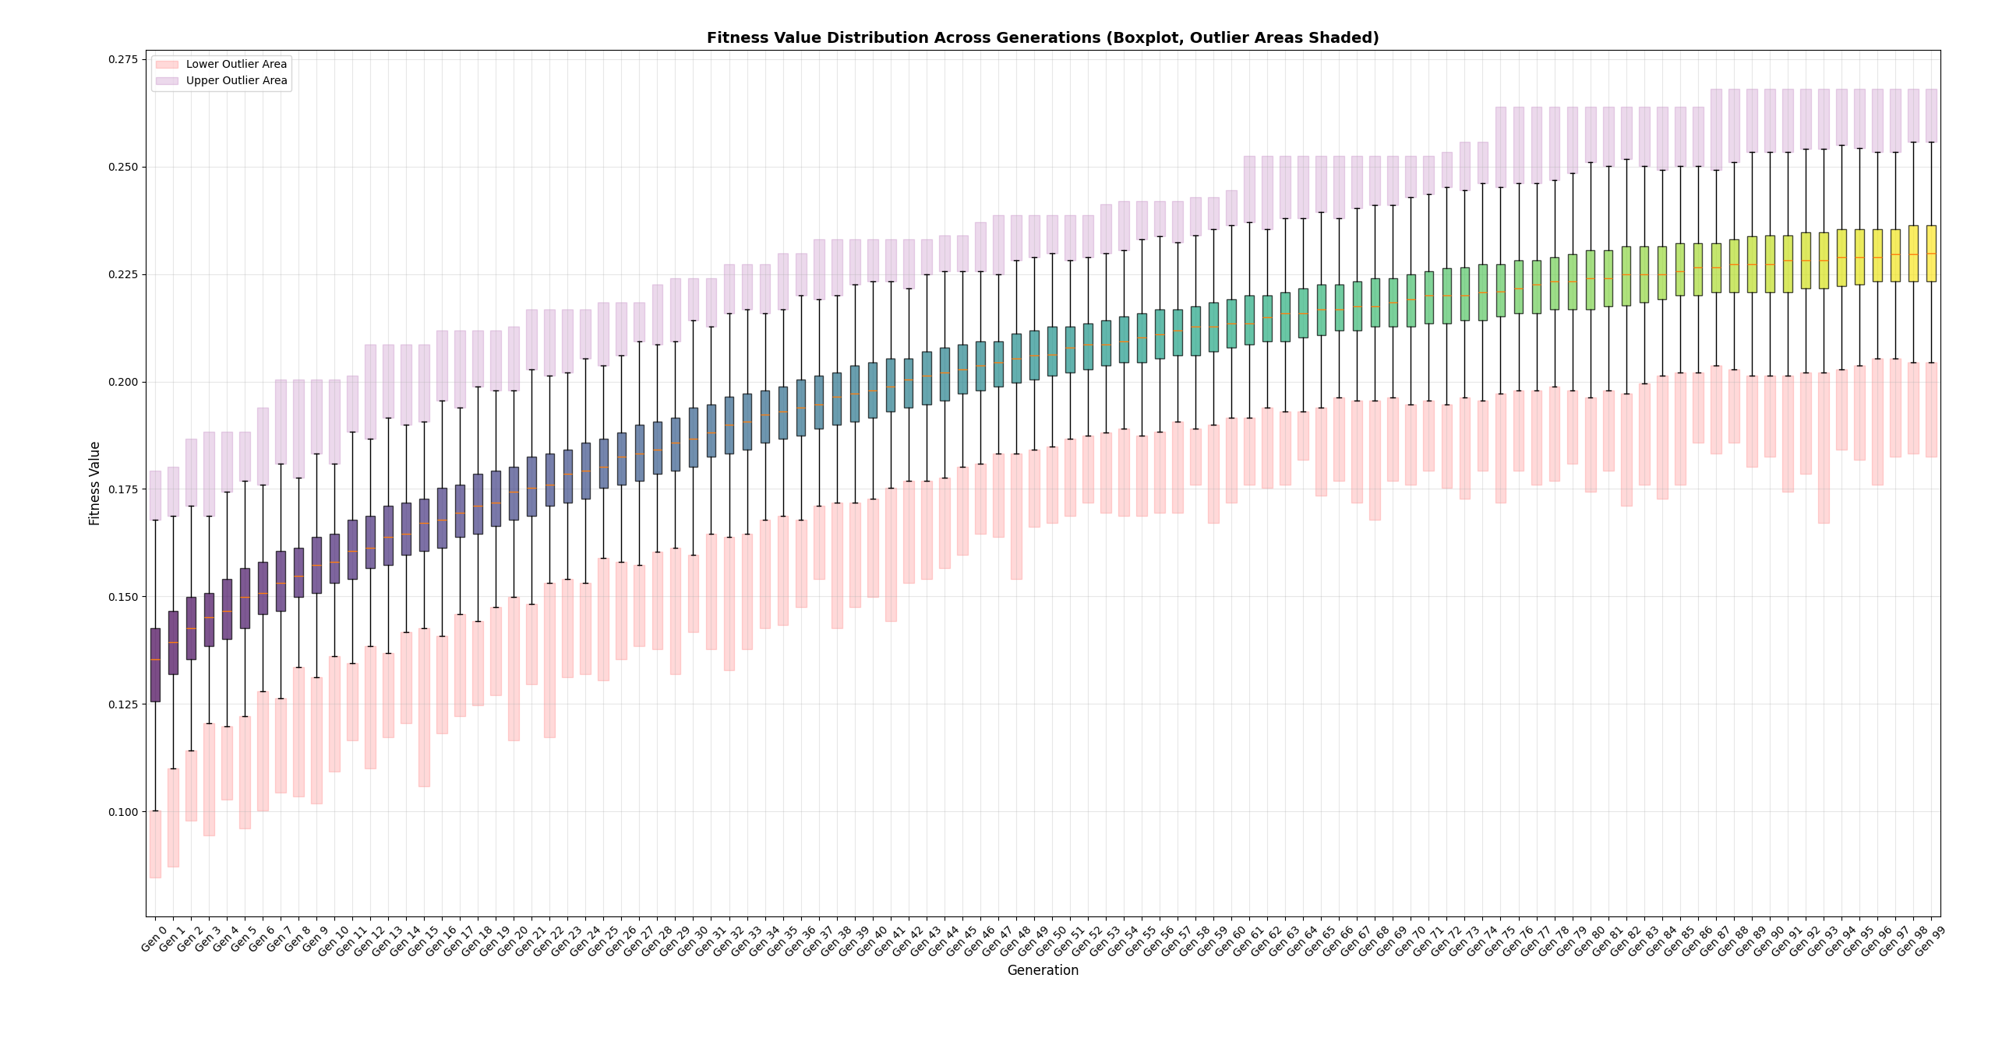
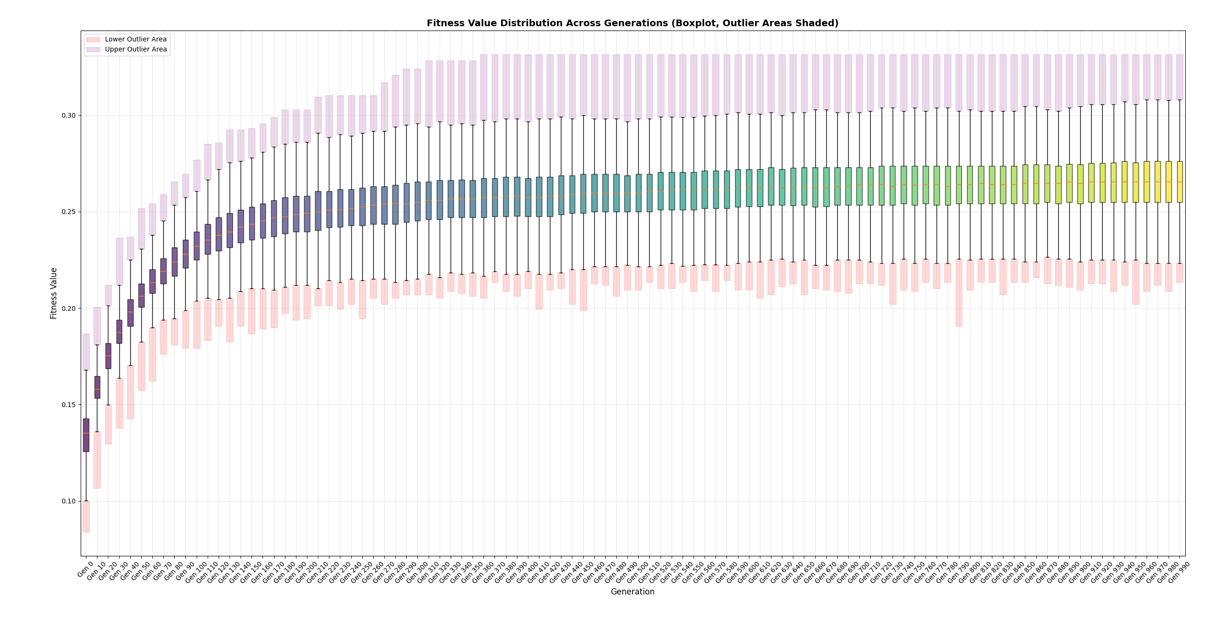
Explorando el Número de Generaciones (E1)
Se ejecutó la Estrategia 1 (recombinación simple) con 30 corridas de 100 generaciones y luego 1000, para determinar un número razonable de generaciones.
[ imagen ]
[ imagen ]
Fig. 1 – Boxplot fitness (100 generaciones, E1)
Fig. 2 – Boxplot fitness (1000 generaciones, E1)
Conclusión: el fitness aumenta significativamente hasta la generación ≈ 300 y luego crece muy lentamente
→ 1000 generaciones es un límite razonable.

Slide 13
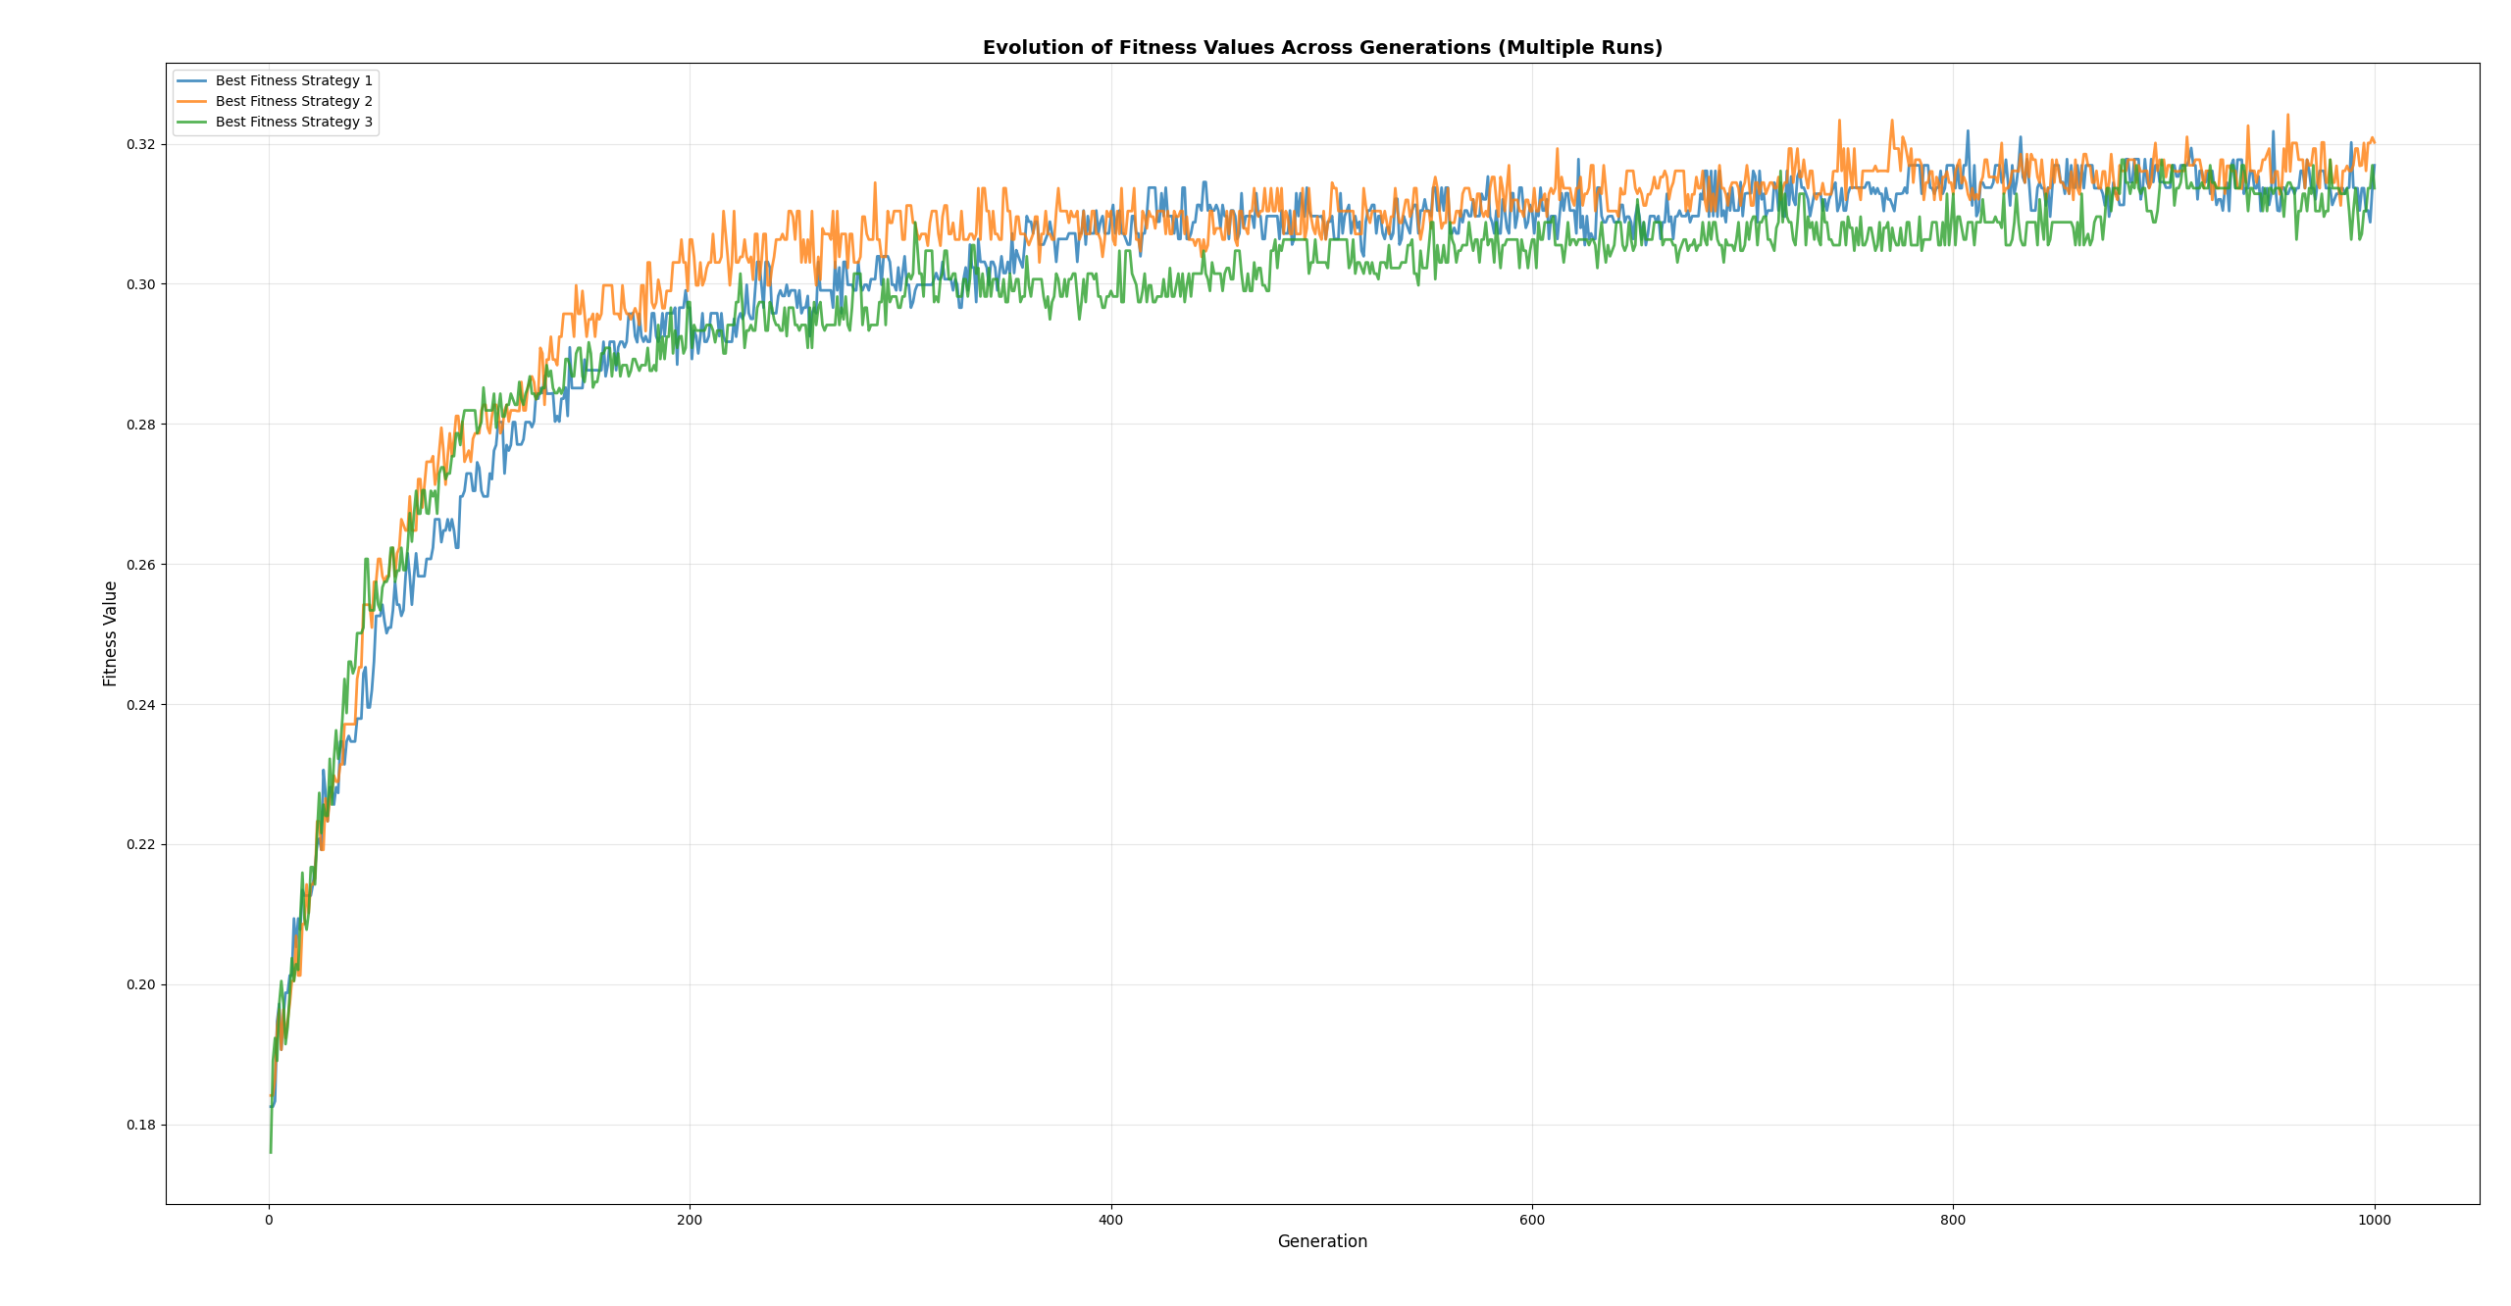
Comparación de E1–E3 (1000 generaciones, 50 tonos)
[ imagen ]
Fig. 3 – Líneas de tendencia del fitness: E1, E2, E3 (1000 gens)

Slide 14
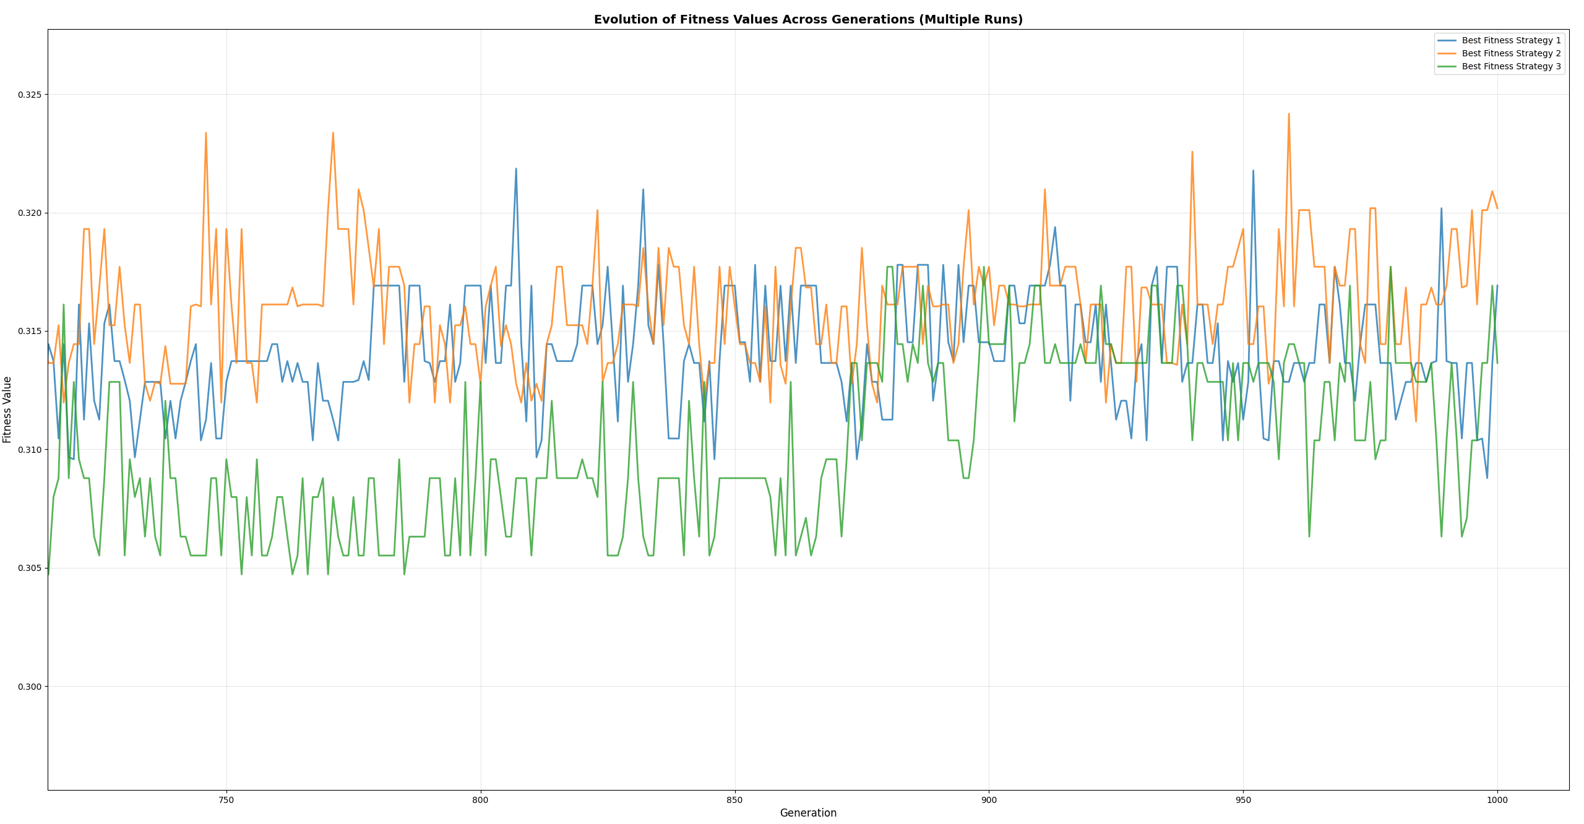
Comparación de E1–E3 (1000 generaciones, 50 tonos)
Fig. 4 – Zoom final (gens 700–1000)

Slide 15
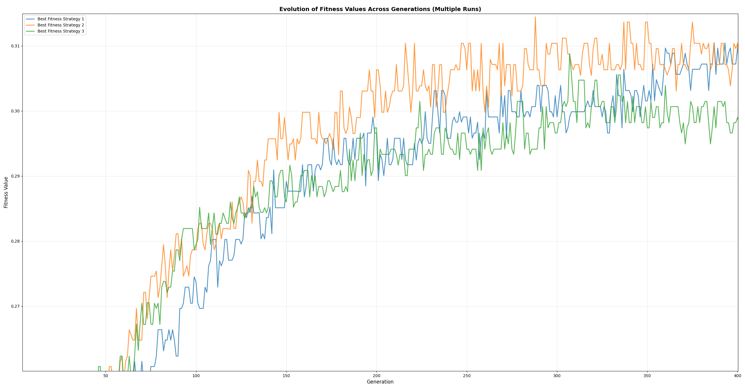
Comparación de E1–E3 (1000 generaciones, 50 tonos)
Fig. 5 – Zoom inicial (gens 50–400)

Slide 16
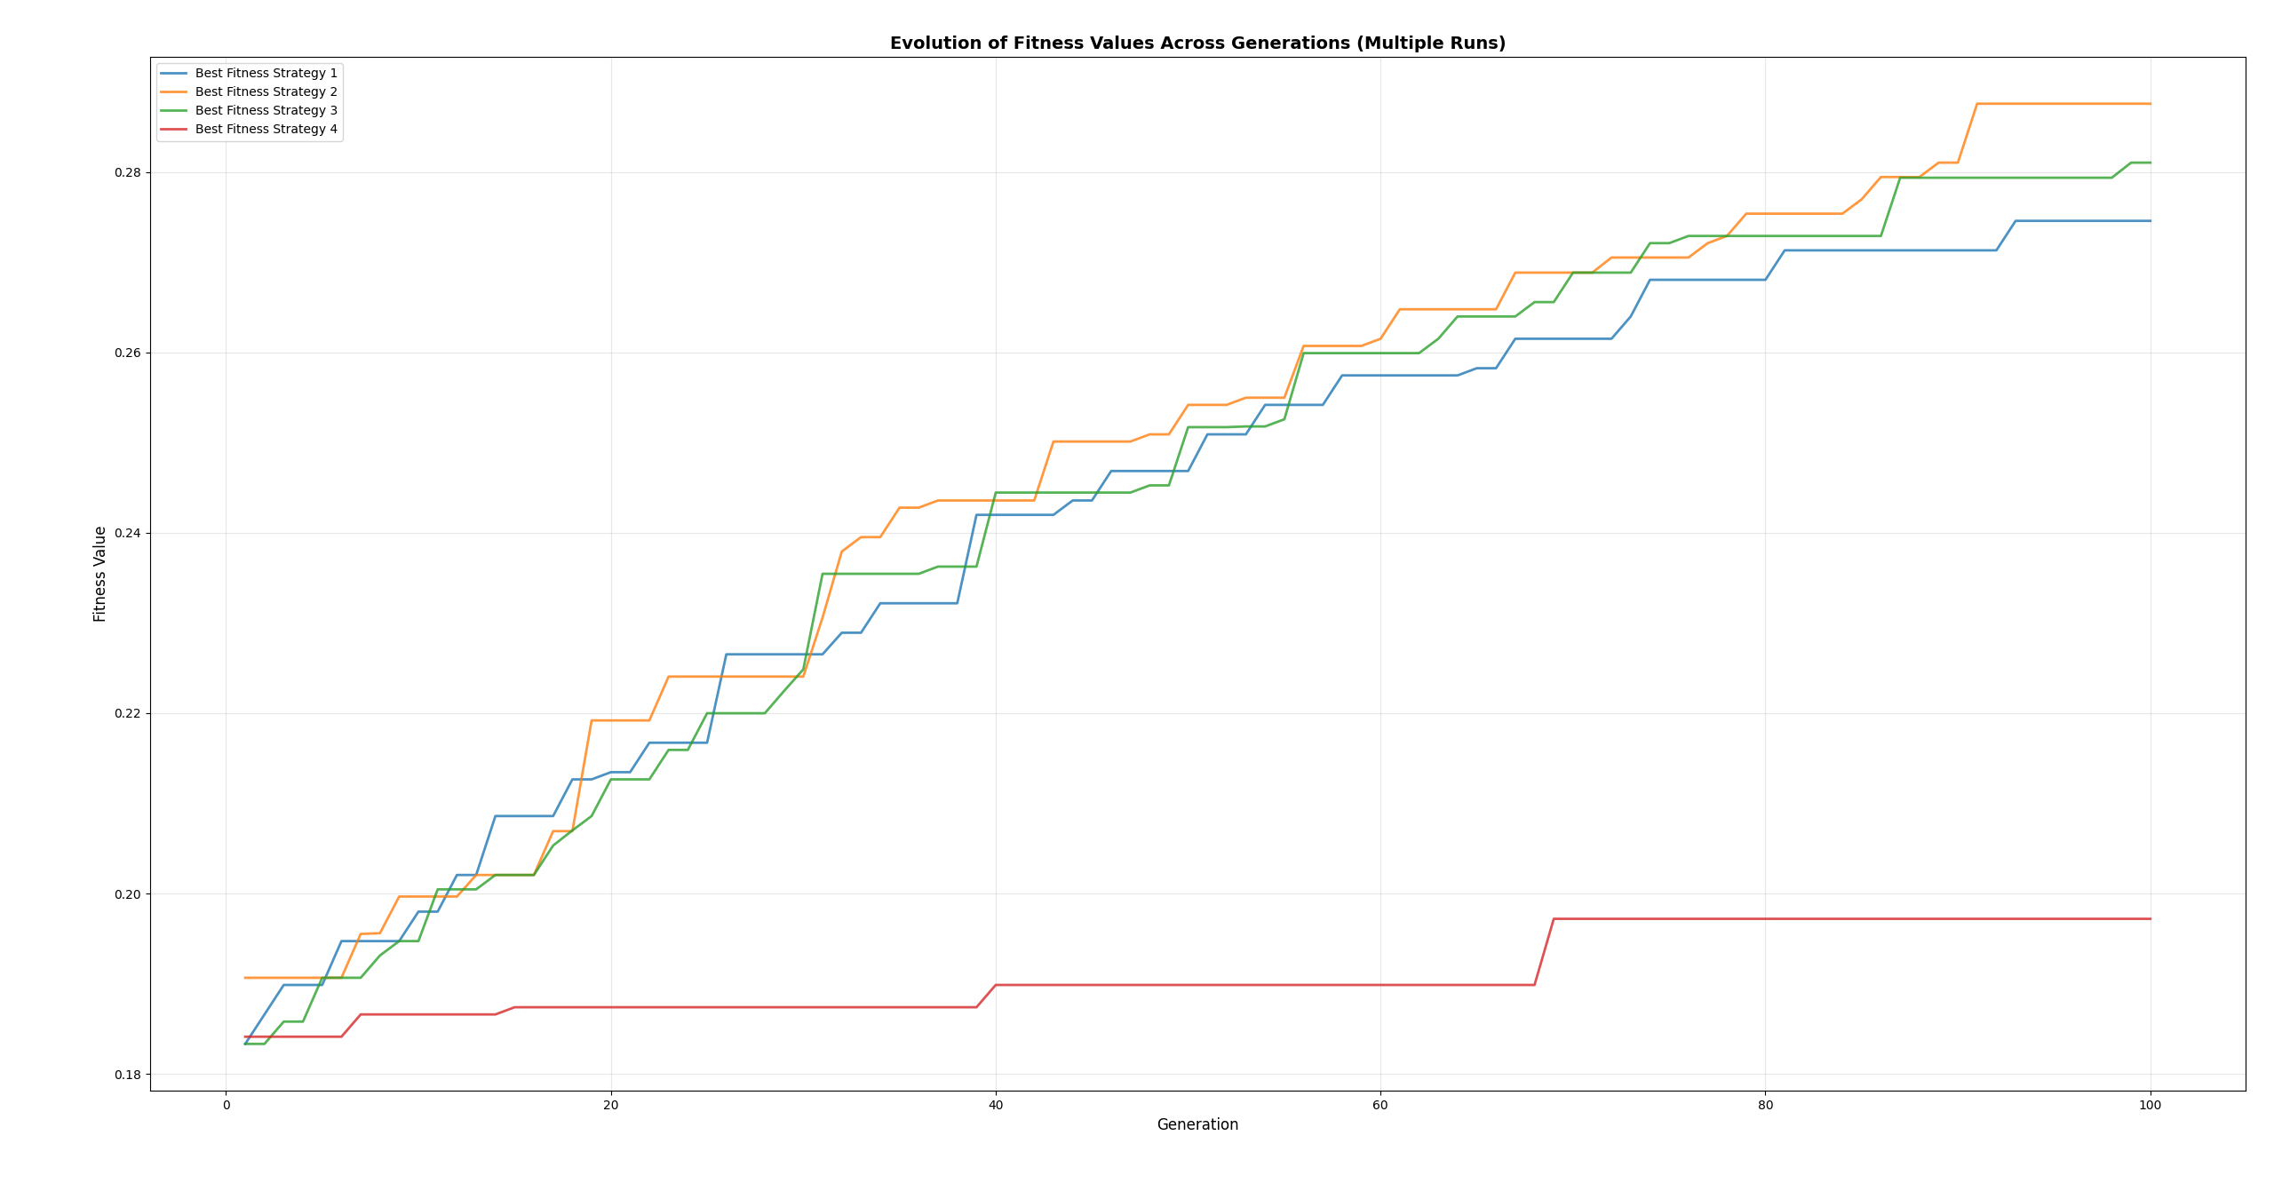
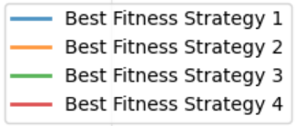
Incorporación de Elitismo y Referencia Aleatoria
Fig. 6 – Fitness de E1–E3 + E7 con elitismo (100 gens, 50 tonos)

Slide 17
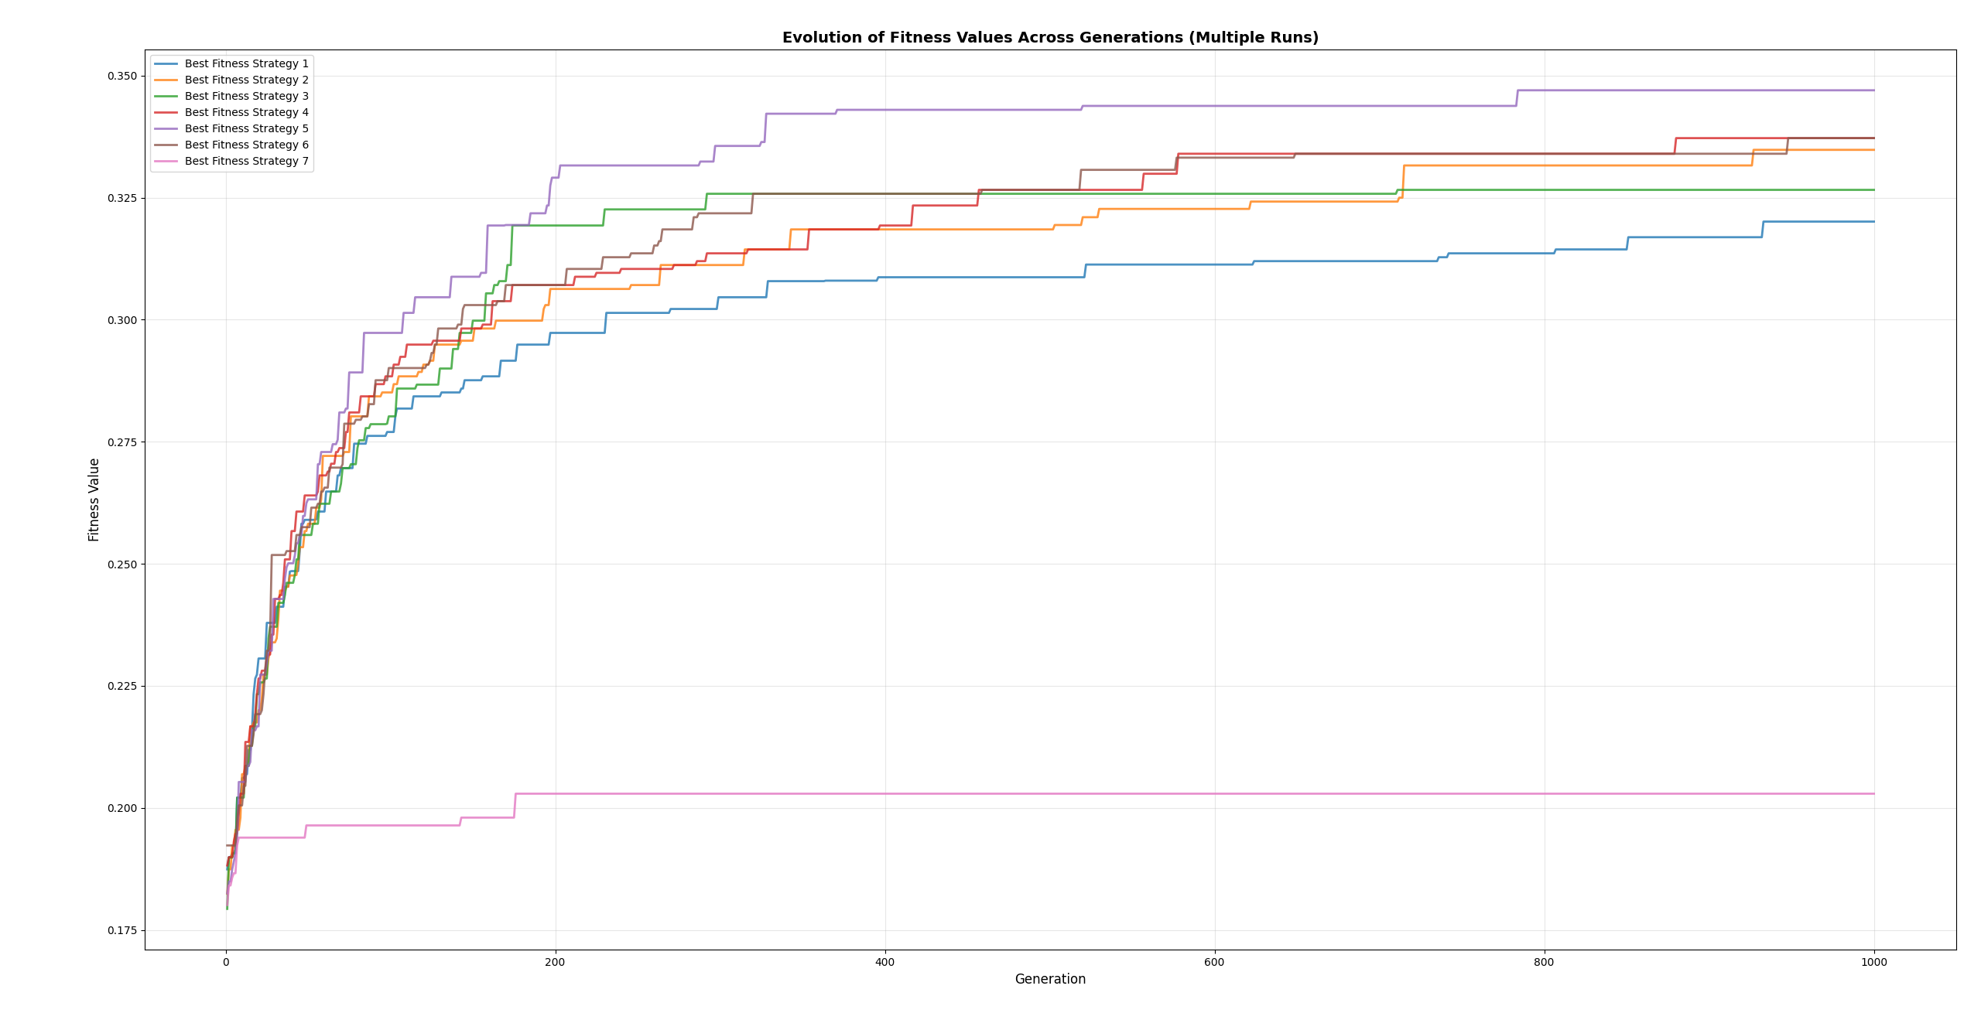
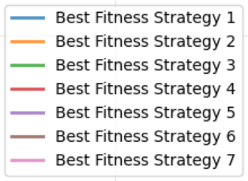
Incorporación de E4–E6 y Mayor Longitud (75 tonos)
Fig. 7 – Fitness máximo de E1–E7 (1000 gens, 75 tonos, elitismo)

Slide 18
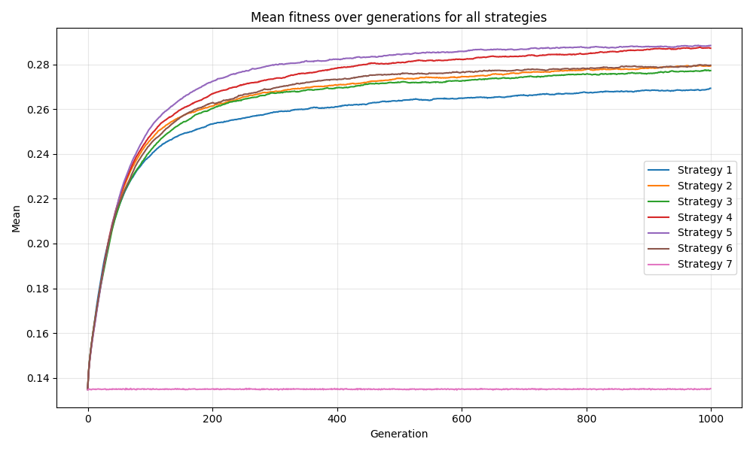
Análisis Complementario: Promedio
Fig. 8 – Fitness promedio (E1–E7)

Slide 19
Resumen de Resultados – Tonos (Tabla 1)
Métrica | E1 | E2 | E3 | E4 | E5 | E6 | E7
Tiempo total | 2413s | 2448s | 2377s | 2414s | 2409s | 2403s | 2681s
Tiempo prom/ejec. | 80.4s | 81.6s | 79.2s | 80.5s | 80.3s | 80.1s | 89.4s
Ejec. más rápida | 76.9s | 80.6s | 77.5s | 79.6s | 78.5s | 78.6s | 77.4s
Ejec. más lenta | 100s | 83.4s | 81.8s | 81.4s | 84.4s | 91.1s | 176s
Desv. estándar | 3.9s | 0.7s | 1.0s | 0.4s | 1.1s | 2.5s | 25.8s
Mejor fitness | 0.3201 | 0.3348 | 0.3266 | 0.3372 | 0.347 | 0.3372 | 0.2029
E5 (recombinación de 4 puntos) obtuvo el mejor fitness: 0.347

Slide 20
Distribución Tonal de la Salida Generada

Slide 21
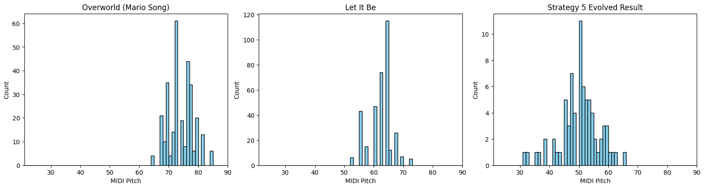
Comparación de Distribuciones Tonales (Fig. 11)
[ imagen ]
Fig. 11 – Distribución de tonos: Overworld, Let It Be y resultado de E5
Overworld: rango aprox. 65–85, tono más frecuente ≈ 73.
Let It Be: rango aprox. 53–73, tono más frecuente ≈ 64.
Resultado E5: rango aprox. 32–66, tono más frecuente ≈ 51 → concentrado en la parte baja del espectro.
Conclusión: el AG no logra abarcar el rango tonal completo de ambas guías.

Slide 22
Experimento 2:
Evolución de Duraciones de Notas

Slide 23
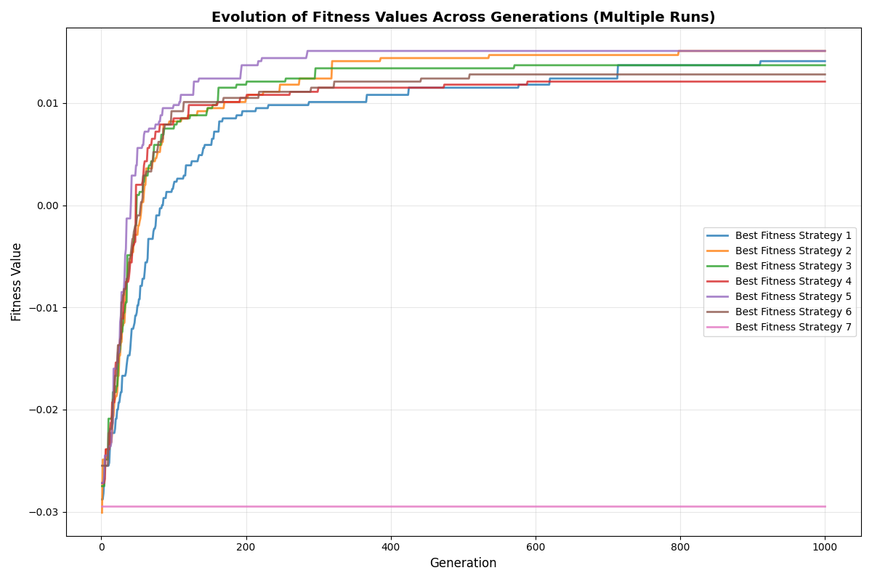
Resultados – Evolución de Duraciones (Fig. 12)
Se adapta la función de compresión para trabajar con números decimales y se repite el experimento evolucionando duraciones en lugar de tonos.
E5 muestra clara superioridad durante las primeras 300 generaciones.
Al finalizar, E2 (doble) y E5 (cuádruple) empatan en el mejor fitness; E1 queda cerca.
La ventaja de mayor exploración inicial no se sostiene hasta el final en este caso.
Fig. 12 – Fitness de E1–E7 aplicado a duración de notas (1000 gens, 75 notas)

Slide 24
Resumen de Resultados – Duraciones (Tabla 2)
Métrica | E1 | E2 | E3 | E4 | E5 | E6 | E7
Tiempo total | 377s | 404s | 228s | 225s | 270s | 220s | 155s
Tiempo prom/ej. | 377s | 404s | 228s | 225s | 270s | 220s | 155s
Mejor fitness | 0.0141 | 0.0151 | 0.0137 | 0.0121 | 0.0151 | 0.0128 | −0.0295
Los valores de fitness son mucho más bajos que en la evolución de tonos, en parte porque la NCD sobre secuencias decimales con valores muy similares entre sí es menos sensible.
La estrategia aleatoria (E7) obtiene un fitness negativo.

Slide 25
Distribución Temporal de la Salida Generada

Slide 26
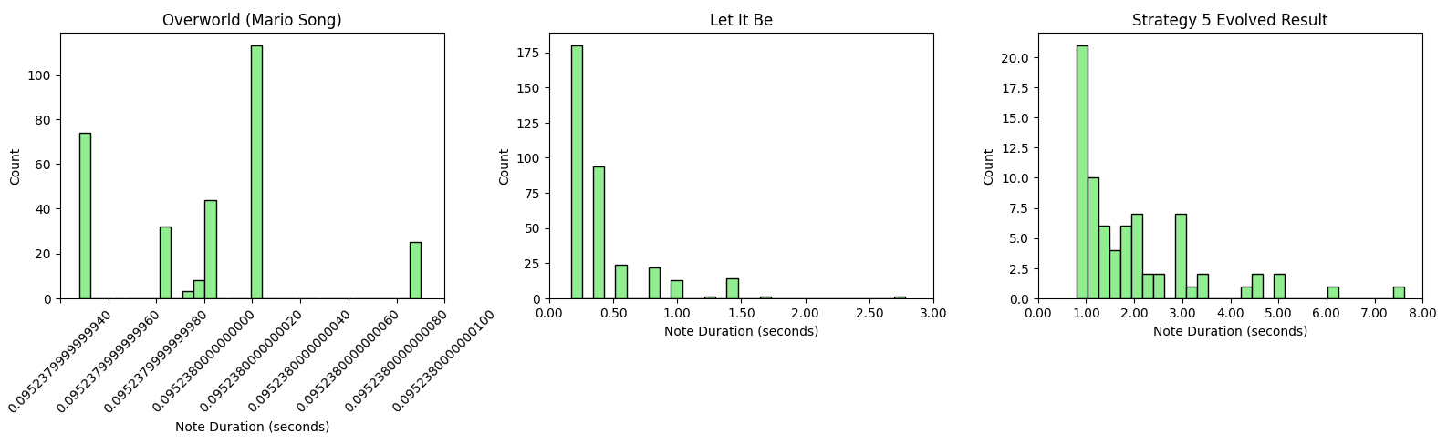
Comparación de Distribuciones Temporales (Fig. 13)
Fig. 13 – Distribución de duraciones: Overworld, Let It Be y resultado de E5
Overworld: todas las notas tienen aprox. la misma duración ≈ 0.095s.
Let It Be: duraciones entre 0.20s y 2.75s; las más frecuentes ≤ 0.50s.
Resultado E5: duraciones entre 0.80s y 7.70s, las más frecuentes ≈ 1.50s → 'estiramiento' excesivo.
Conclusión: el AG falla en reproducir el rango temporal de ambas melodías guía.

Slide 27
Validación Perceptiva:
Encuesta

Slide 28
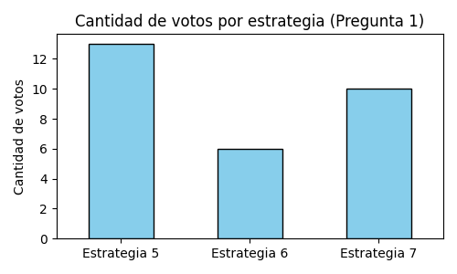
Encuesta – Metodología y Resultados
Se consultó a 29 personas cuál de tres composiciones resultaba “más aceptable”:
E5
44.8%
13 votos
Recomb. 4 puntos
E7
E6
34.5%
20.7%
10 votos
Aleatoria
6 votos
Recomb. mixta
Fig. 14 – Votos por estrategia en la encuesta
18 de 29 encuestados identificaron correctamente la melodía 'Overworld'.

Slide 29
Interpretación de la Encuesta
E5 (4 puntos) fue la más votada (44.8%), resultado consistente con el mejor fitness obtenido.
Sorprendentemente, E7 (solución aleatoria) quedó en segundo lugar por encima de E6 (estrategia evolutiva).
Esto sugiere que el AG no logra combinar satisfactoriamente los rasgos musicales de ambas guías.
El hecho de que una parte de los encuestados reconociera 'Overworld' indica que el AG preservó algunos rasgos melódicos de esa pieza.
Limitación: la NCD sobre tonos relativos por sí sola es insuficiente para garantizar calidad musical percibida.

Slide 30
Conclusiones

Slide 31
Conclusiones
Perspectiva algorítmica
Perspectiva musical
La NCD demuestra gran potencial como indicador de similitud entre composiciones: su valor evoluciona en la dirección esperada en todos los experimentos, superando ampliamente a la solución aleatoria.
La NCD por sí sola es insuficiente para mezclar componentes musicales de distintas melodías: los rangos tonales y temporales resultantes no cubren los de ambas guías.
Trabajo futuro
Mejor estrategia
Agregar restricciones al rango de tonos/duraciones del individuo. Incorporar más aspectos de las notas (ritmo). Explorar la NCD sobre secuencias decimales con mayor varianza.
E5 (recombinación de 4 puntos) obtuvo los mejores resultados de fitness y fue la preferida en la encuesta perceptiva, aunque por un margen pequeño.

Slide 32
¡Gracias!

